Slide 1
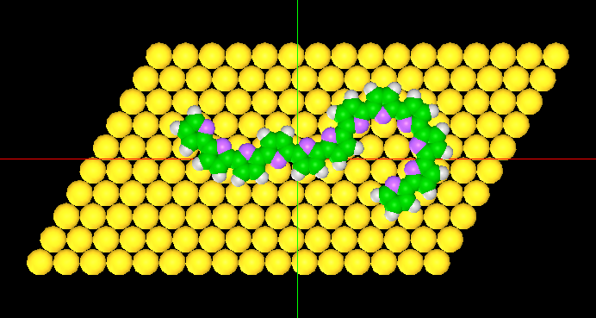
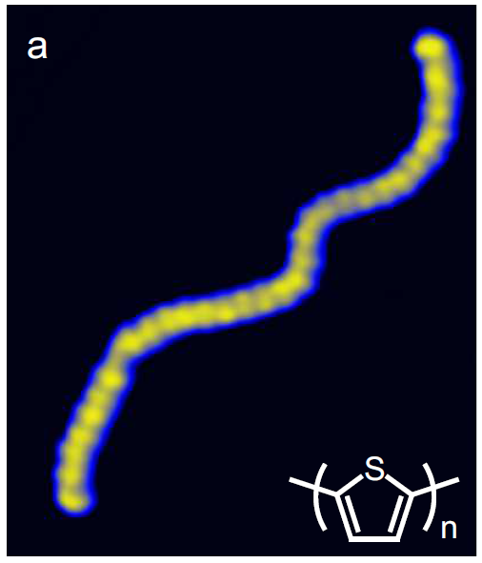
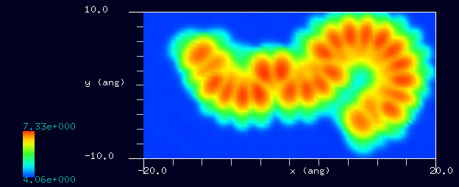
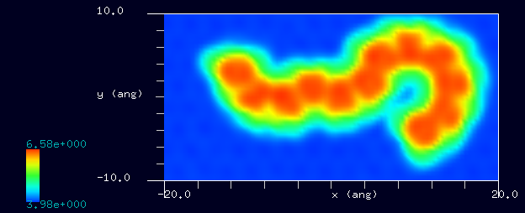
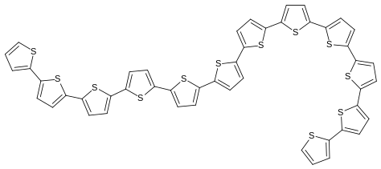
【DFTB】 ポリチオフェンワイヤのconstant current STM像
エレクトロニクス
シミュレートモデル
cf. Experiment
探針： Si₄H₉
試料： Au(111)面上のポリチオフェン分子
スキャンエリア： 40 Å x 20 Å
スキャンモード： constant current STM
STM image (I = 2 nA, V = 0.1 V).
Gael Reecht et al., Phys. Rev. Lett. 2, 112, 047403 (2014).
計算結果
V_{tip} = +0.5 V, I = 100 nA.
V_{tip} = -0.5 V, I = 100 nA.
Notes:
DFTB_ConstCurrentSTM_Organic_007a
DFTB_ConstCurrentSTM_Organic_007b
STM image (9.0 × 10.8 nm², I = 2 nA, V = 0.1 V) of a polythiophene wire (inset) polymerized on a Au(111) sample.

